Slide 1

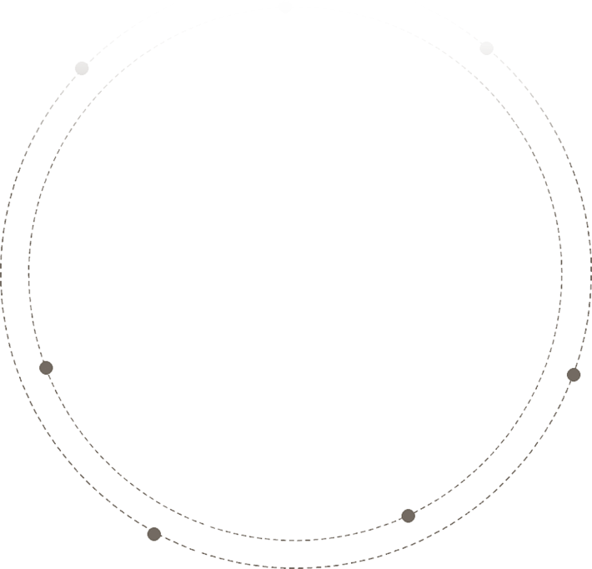


图形化聊天设计
组长：毛琦
组员： 贾建洲
吴涛
李见坤
韩进军
徐世传
高家鑫
曾俊威

Slide 2
目 录
PART ONE
C O N T E N T
一
程序介绍
二
PART TWO
程序代码
三
PART THREE
程序运行效果

Slide 3

一
PART ONE
程序介绍

Slide 4
一.程序介绍
程序实现目的
代码实现
该程序使用pyside2来设计GUI界面，并使用套接字（socket）+TCP通信来传输消息，以此实现服务器端与客户端的简易聊天通信。
一
二
模拟一个简易聊天室，服务器端和客户端可以相互发送和接收彼此的消息，通过简易的GUI设计界面来实现连接与发送消息。

Slide 5
二
PART TWO
程序代码

Slide 6
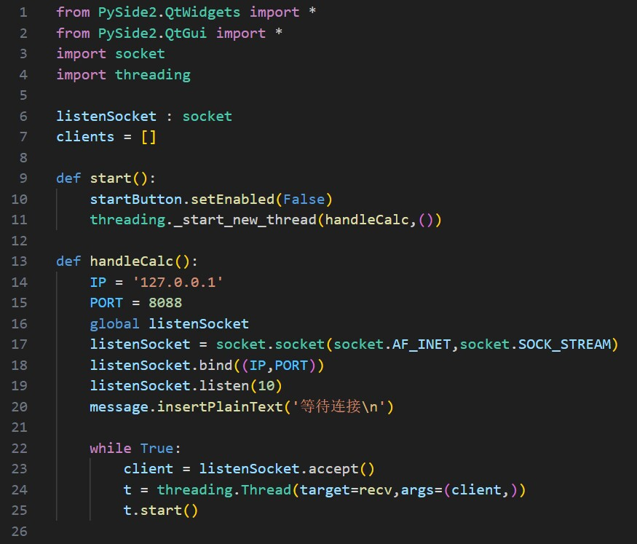
二.程序代码——服务器端

Slide 7
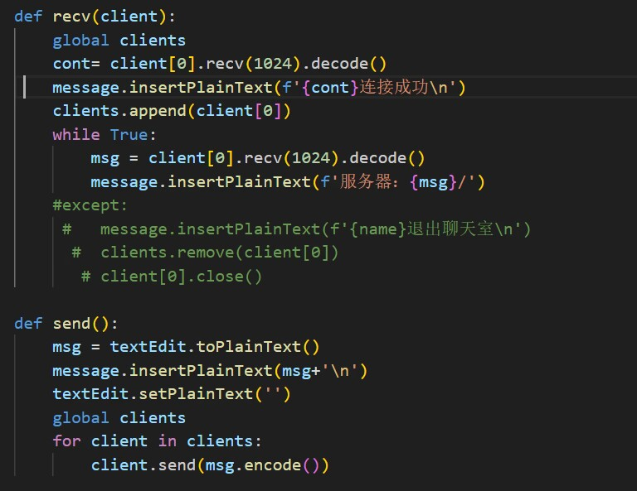
二.程序代码——服务器端

Slide 8
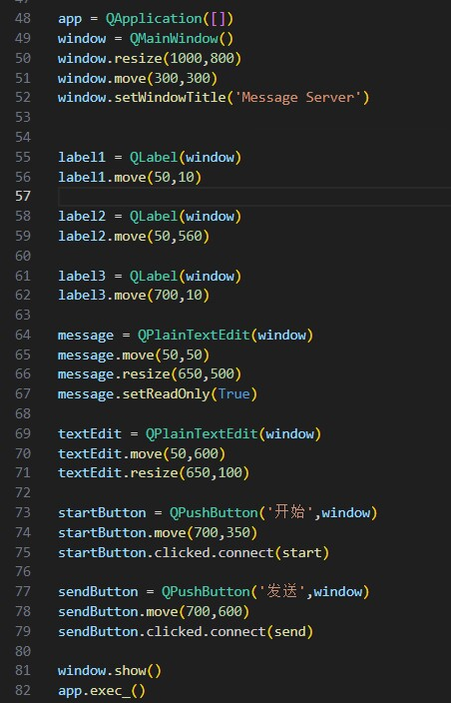
二.程序代码——服务器端

Slide 9
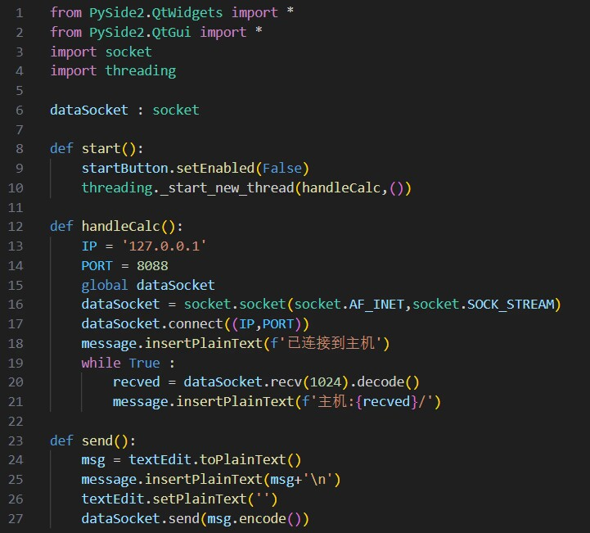
二.程序代码——客户端

Slide 10
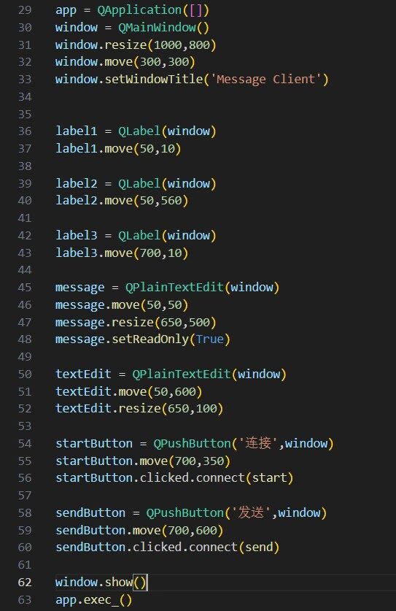
二.程序代码——客户端

Slide 11
三
PART THREE
程序运行效果

Slide 12
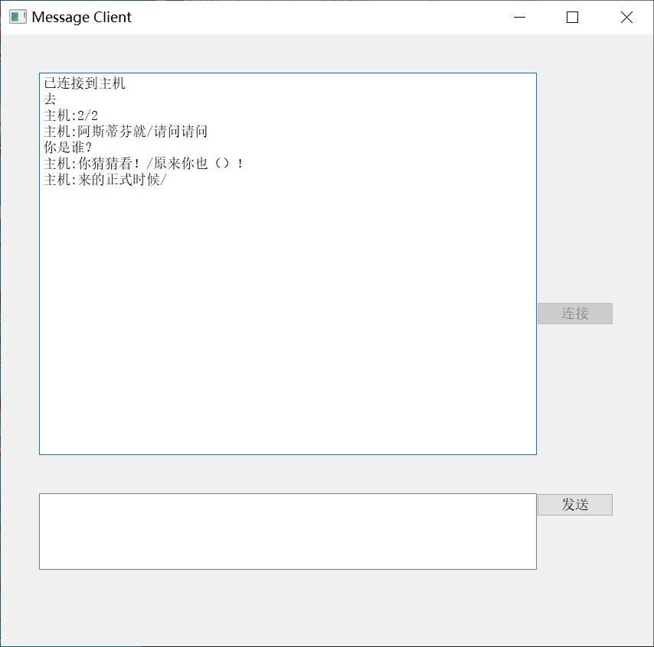
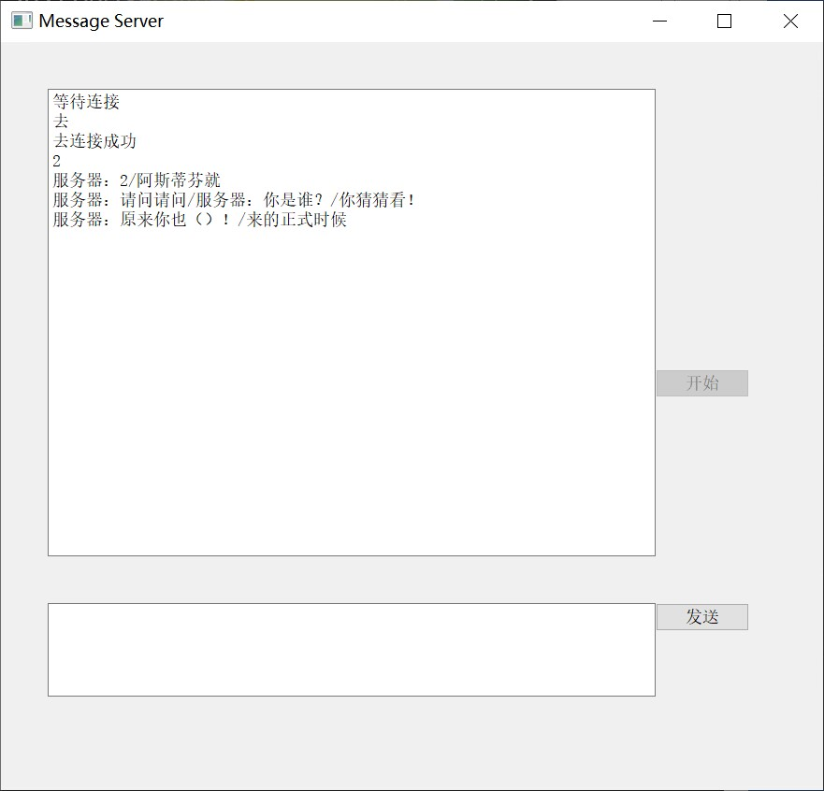
三.程序运行效果

Slide 13
谢谢！

